Slide 1
Editorial: BB
Orientada a la comercialización de productos editoriales de tendencia, tanto en contenido como materiales de producción.
Colección: Glu-Glu
Colección libros bañera para bebés de 0-3 años.
Público objetivo:
Padres que buscan productos que estimulen las capacidades cognitivas. Con preocupación por el medio ambiente y las tecnologías.

Slide 2

Logo de la editorial

Slide 3
Título:
AquaMonsters
Frase destacada:
Vocales montruosas. Mójalas y cambian de color.
Autor:
Alic Sigman

Slide 4
Formato: 17x17
Número de páginas_12
Encuadernación: cosido
Material: tela termovariable

Slide 5
Argumentos de venta:

Slide 6
ECOLOGÍA
TECNOLOGÍA

Slide 7
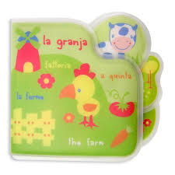
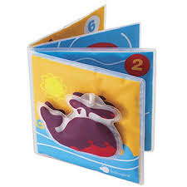
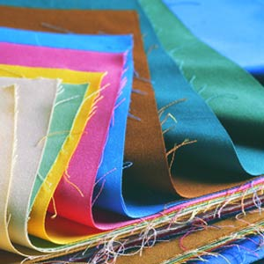
PUNTO DIFERENCIADOR
ECOLOGÍA
Sustitución del uso de materiales plásticos, por materiales naturales.

Slide 8
PUNTO DIFERENCIADOR
2. TECNOLOGÍA
Utilización de telas inteligentes.
Telas que cambian de color al entrar en contacto con el agua.
Experiencia multi-sensorial que permiten incrementar la atención y el recuerdo del bebé.

Slide 9
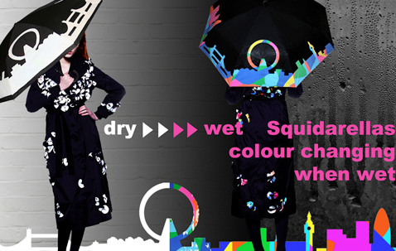
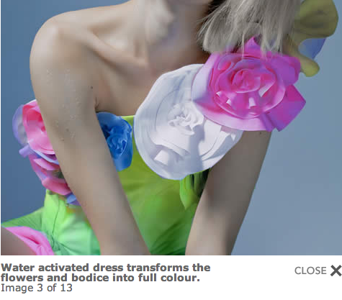
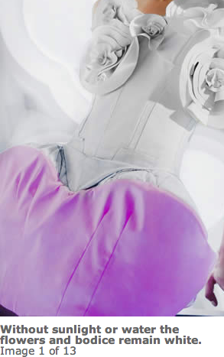
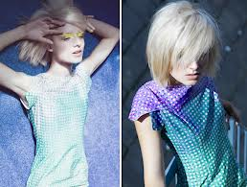
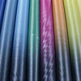

Slide 10
Fecha de entrega:

Slide 11
A qué público vamos:
niños de 0 a 3 años. Madres y padres de niños de 0 a 3 años

Slide 12
Texto de la contra:
¡aaaaa, vaya sorpresa!
Estos 5 monstruitos marinos cambian de color y te enseñan las vocales con onomatopeyas.
ISBN:
978-84-000-0000-5
Web de la editorial:
BBbook.com

Slide 13
Los personajes utilizarán onomatopeyas para expresar:
Uuu (sorpresa)
Aaaa (descubrimiento)
Oooo (asentimiento)
Eeee (llamada de atención)
Iiii (disgusto)

